Slide 1
Chapter 13. 멀티미디어와 구글 지도

Slide 2
오디오를 실행하는 방식을 익힌다.
스레드를 이해하고 오디오에 적용한다.
구글 지도를 활용하는 앱을 작성한다.

Slide 3
01 오디오
02 스레드
03 구글 지도

Slide 4
01
오디오

Slide 5
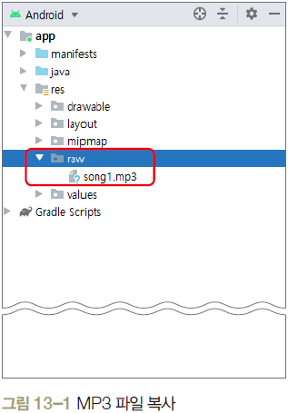
1. 오디오
오디오
MediaPlayer 클래스 : 음악 및 동영상을 재생해주는 기능
MediaPlayer의 메소드
play( ) 메소드 : 음악 시작
pause( ) 메소드 : 일시정지
stop( ) 메소드 : 정지
간단한 음악 재생 예제
res 폴더에서 raw 폴더를 만든 후, 적당한 mp3 파일을 복사

Slide 6
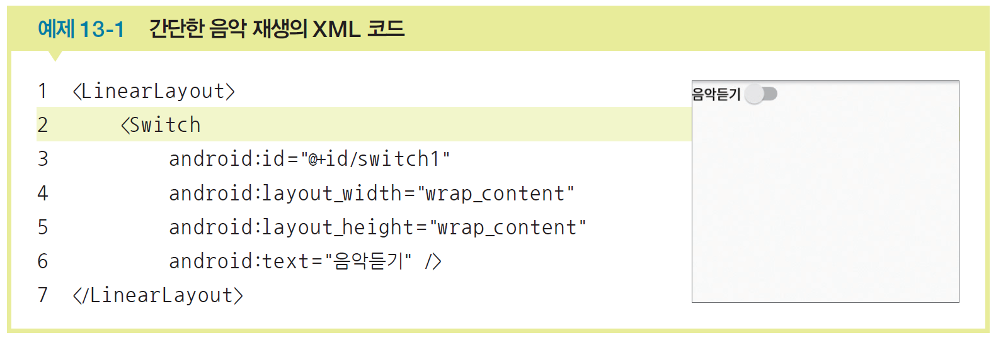
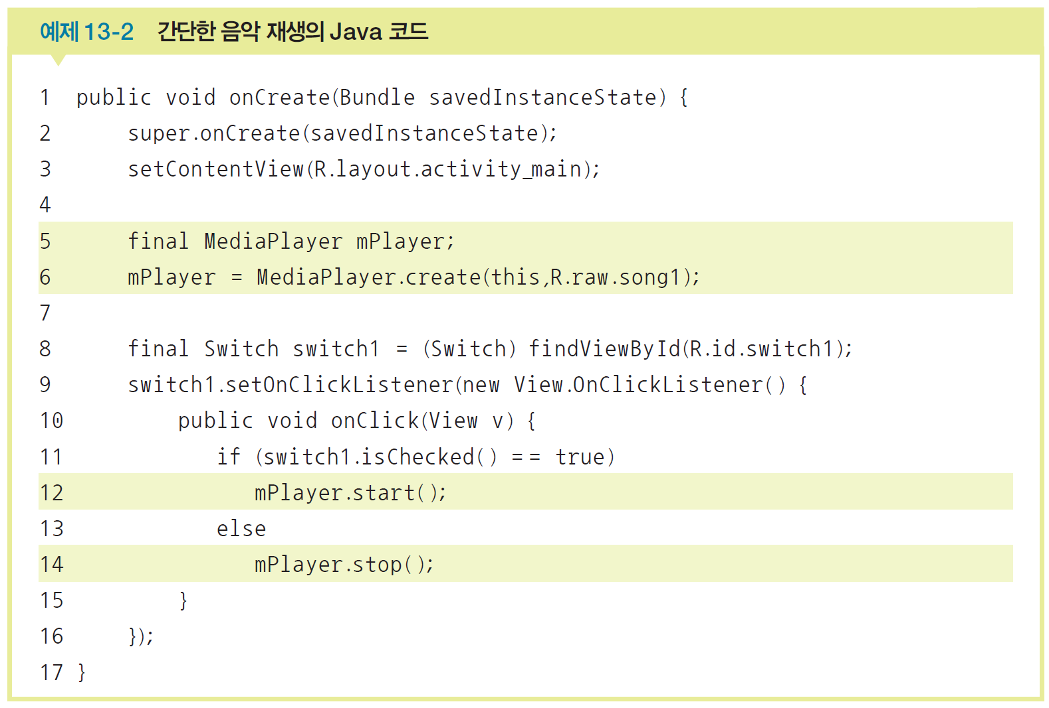
1. 오디오

Slide 7
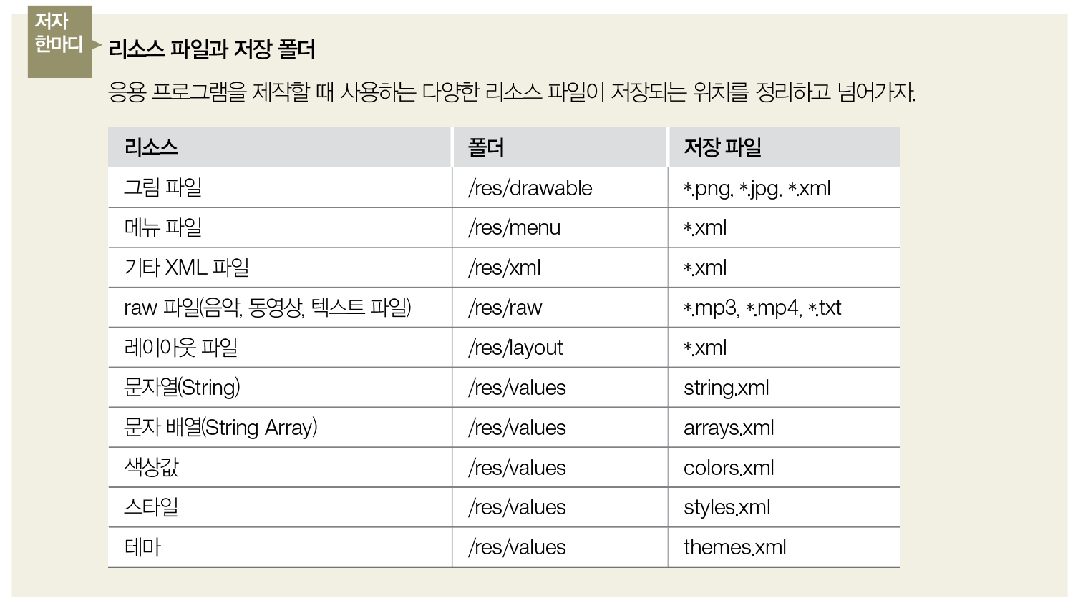
1. 오디오

Slide 8
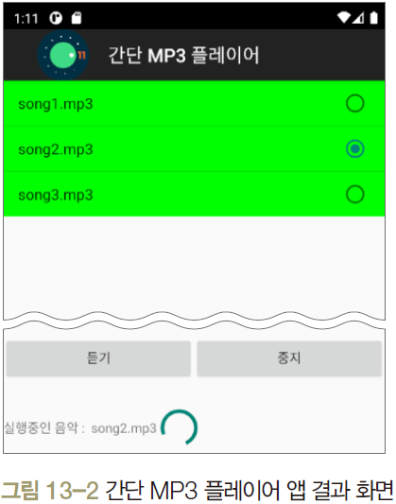
1. 오디오
실습 13-1 간단 MP3 플레이어 만들기
1 안드로이드 프로젝트 생성
(1) 프로젝트 이름 : Project13_1
(2) 패키지 이름 : com.cookandroid.project13_1

Slide 9
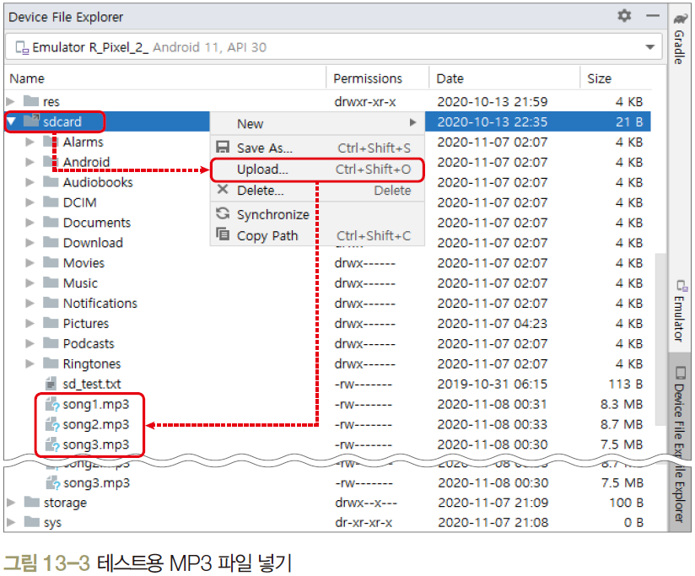
1. 오디오
실습 13-1 간단 MP3 플레이어 만들기
2 화면 디자인 및 편집
(1) 프로젝트를 실행한 후 Device File Explorer에서 /storage/emulated/0 또는 /sdcard 폴더에 적당한 mp3 파일을 몇 개 넣음(Upload)

Slide 10
1. 오디오
실습 13-1 간단 MP3 플레이어 만들기
2 화면 디자인 및 편집
(2) activity_main.xml의 바깥 리니어레이아웃 안에 3개의 리니어레이아웃(수평)을 만들기
리니어레이아웃1 : 리스트뷰(lvMP3) 1개
리니어레이아웃2 : 버튼(btnPlay, btnStop) 2개
리니어레이아웃3 : 텍스트뷰(tvMP3) 1개, 프로그레스바(pbMP3) 1개
layout_weight는 6:1:1 정도로 설정

Slide 11
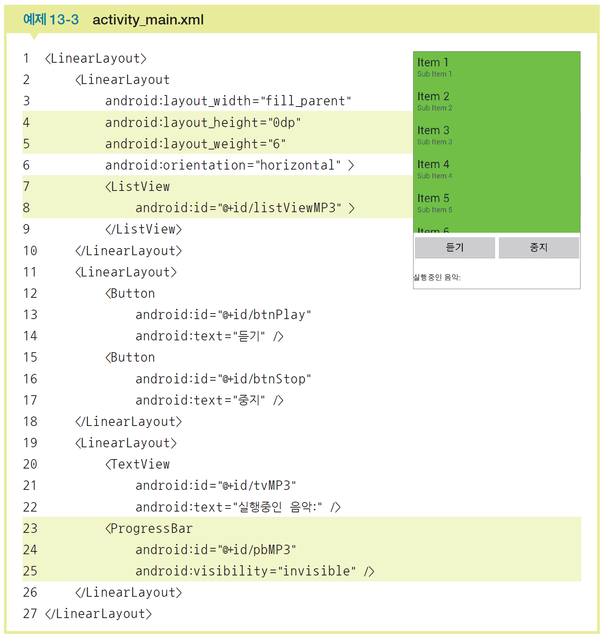
1. 오디오

Slide 12
1. 오디오
실습 13-1 간단 MP3 플레이어 만들기
3 Java 코드 작성 및 수정
(1) 메인 액티비티 클래스에 사용할 전역변수 먼저 선언
리스트뷰 변수 1개
<듣기>, <중지>에 대응할 변수 2개
텍스트뷰에 대응할 변수 1개
프로그레스바 변수 1개
MP3 파일 목록이 저장될 ArrayList<String> 변수 1개
리스트뷰에서 선택된 MP3 파일 이름이 저장될 변수 1개
MP3 파일이 저장되어 있는 SD카드의 절대 경로를 저장할 문자열 변수 1개
MediaPlayer 변수 1개

Slide 13
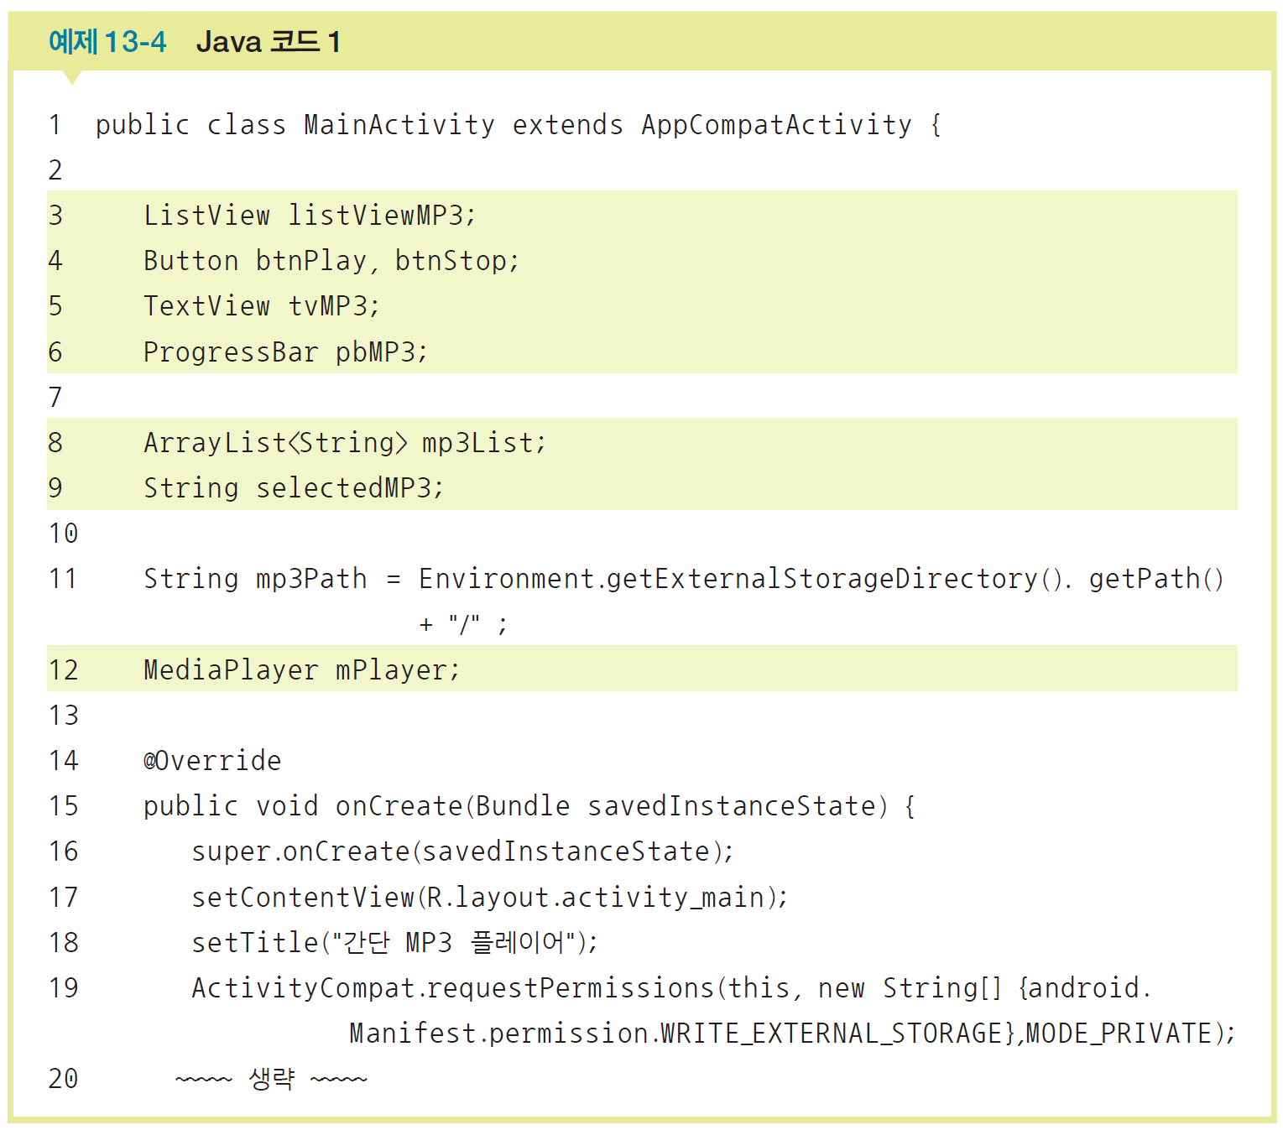
1. 오디오

Slide 14
1. 오디오
실습 13-1 간단 MP3 플레이어 만들기
3 Java 코드 작성 및 수정
(2) SD카드의 MP3 파일을 읽어서 리스트뷰에 출력하는 부분 작성

Slide 15
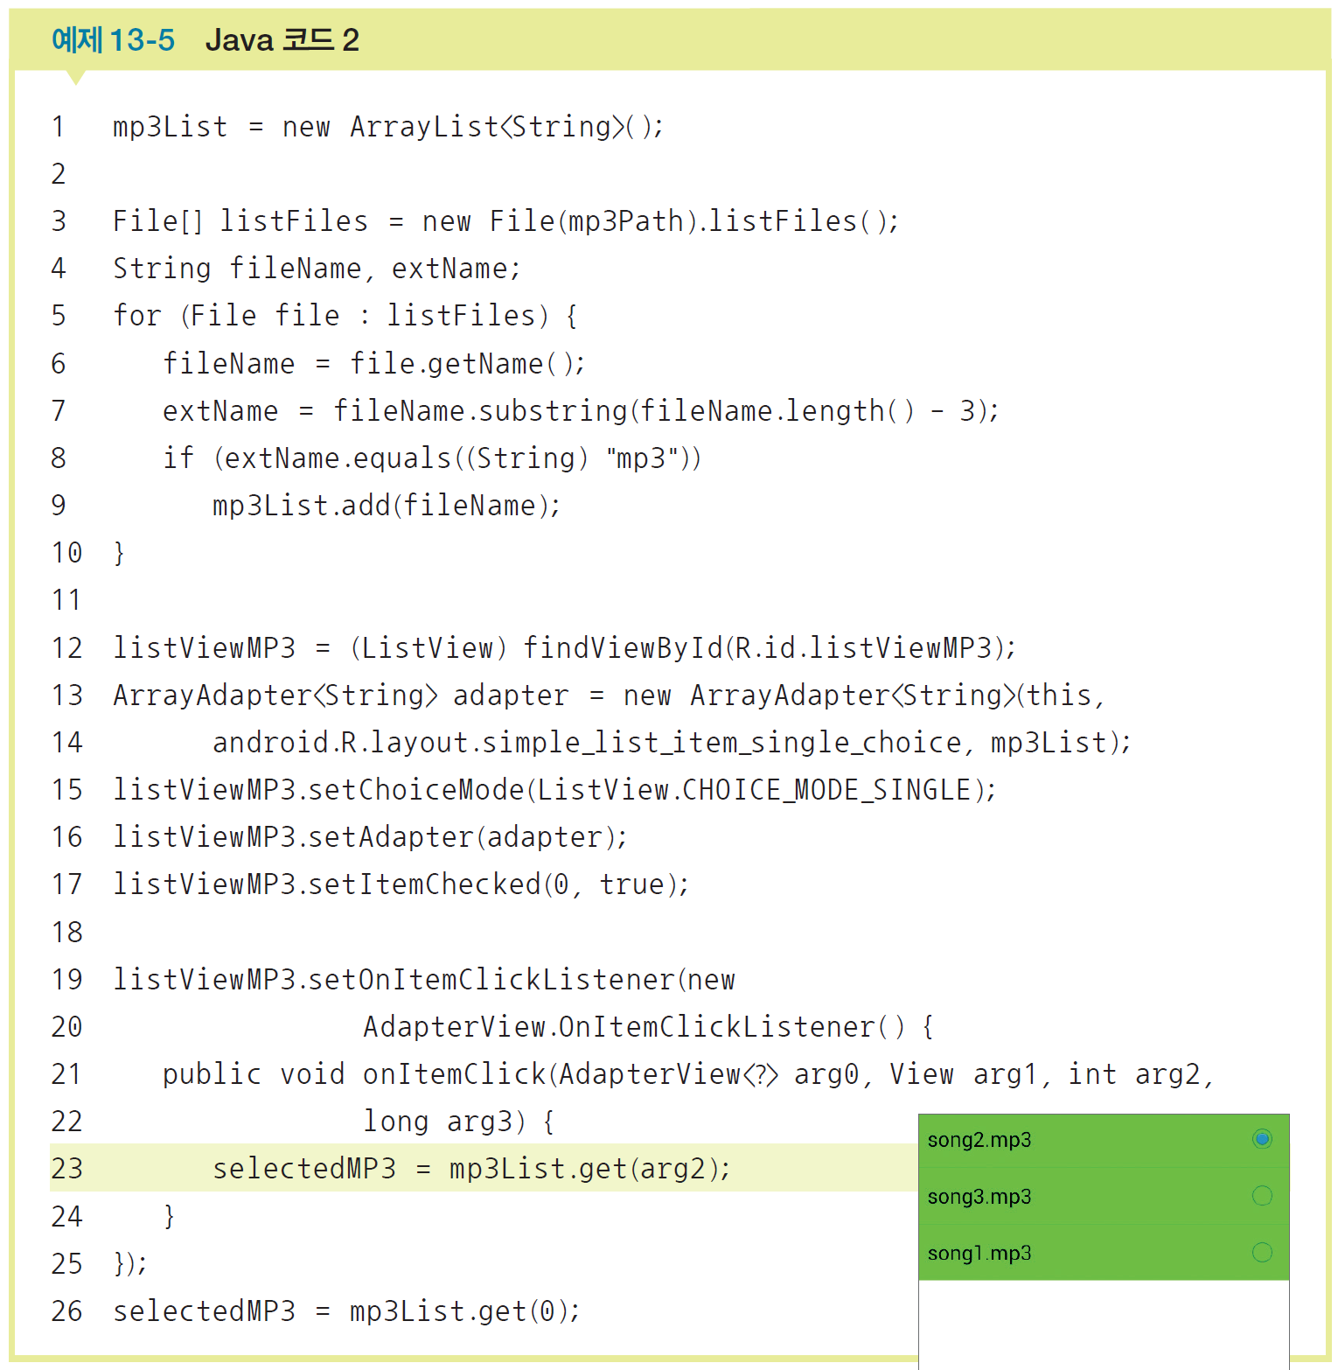
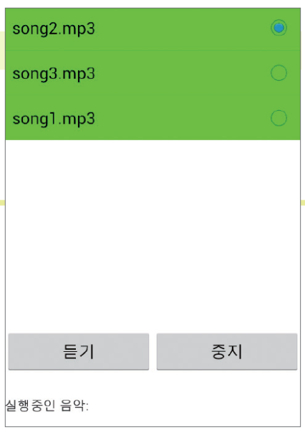
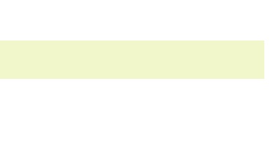

1. 오디오

Slide 16
1. 오디오
실습 13-1 간단 MP3 플레이어 만들기
3 Java 코드 작성 및 수정
(3) <듣기>, <중지>를 클릭했을 때 동작하는 리스너를 onCreate( ) 내부에 코딩

Slide 17
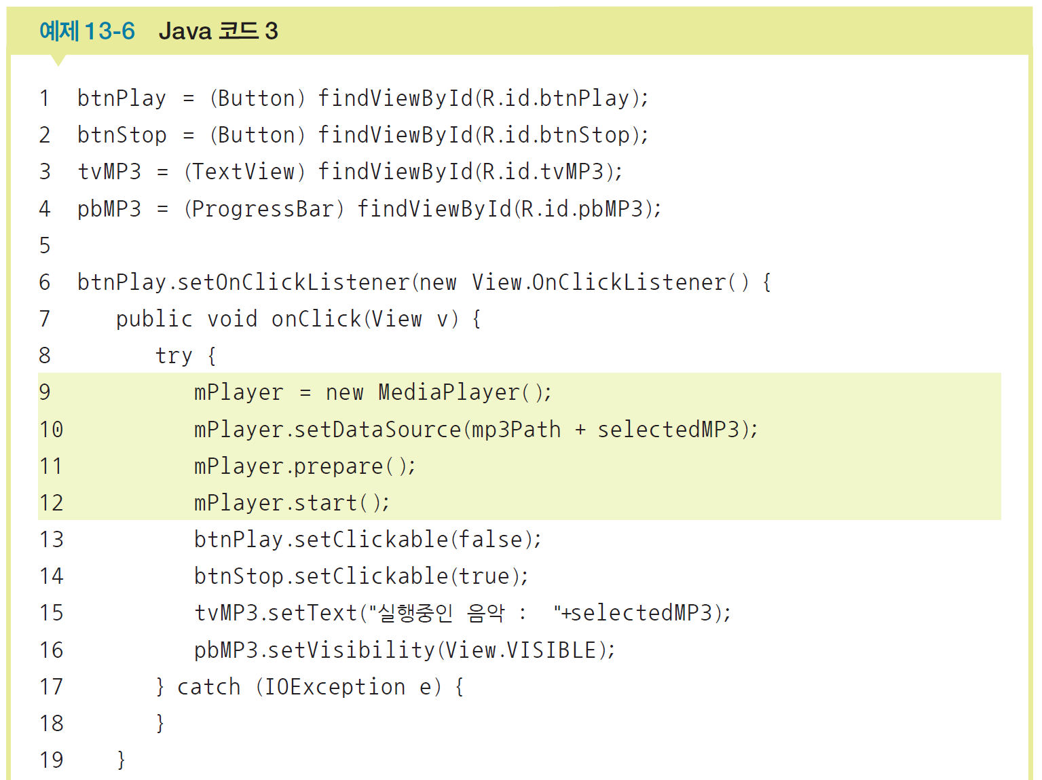
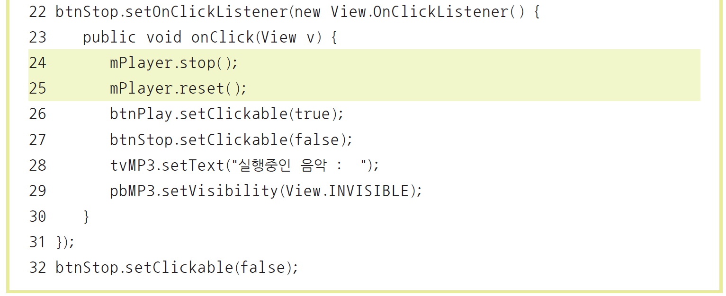
1. 오디오

Slide 18
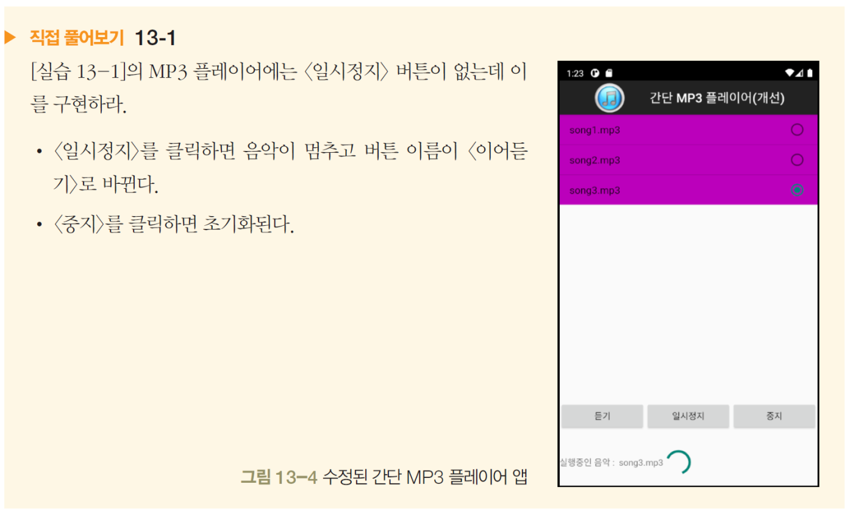
1. 오디오

Slide 19
02
스레드

Slide 20
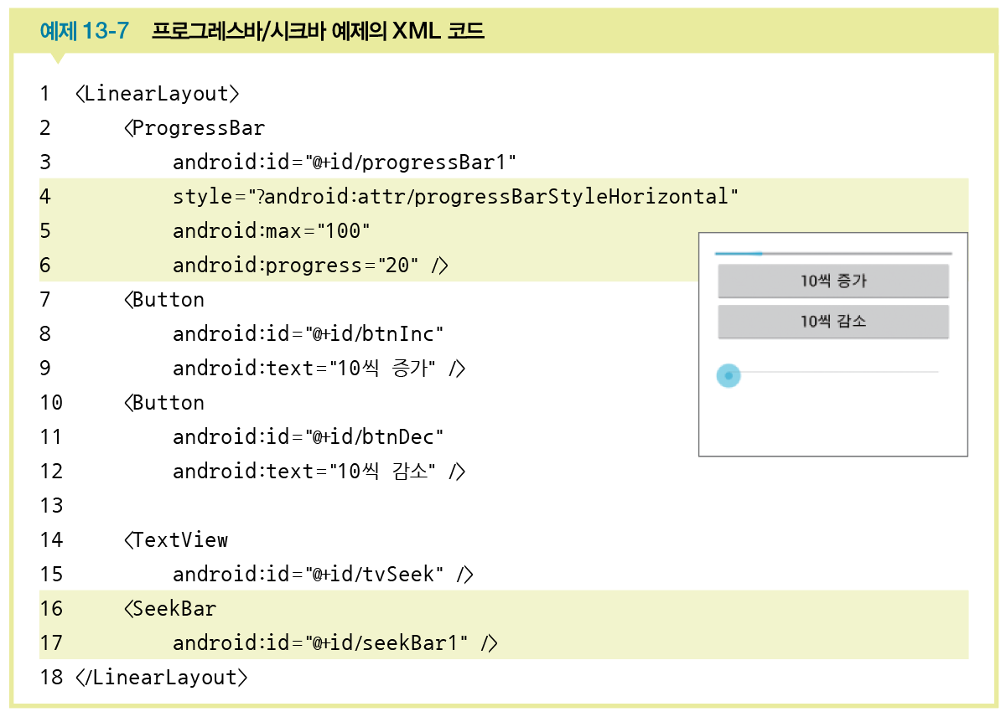
1. 프로그레스바와 시크바
프로그레스바와 시크바
프로그레스바 : 작업의 진행 상태를 확인할 때 많이 활용
시크바 : 음악이나 동영상 재생의 위치를 지정할 때 많이 활용

Slide 21
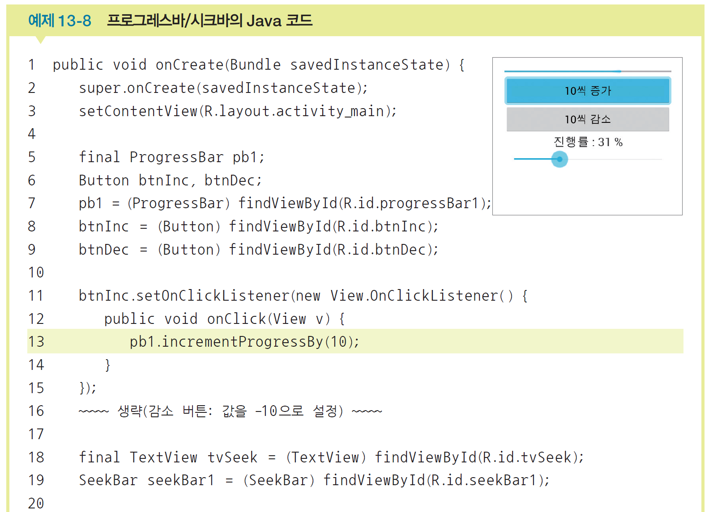
1. 프로그레스바와 시크바

Slide 22
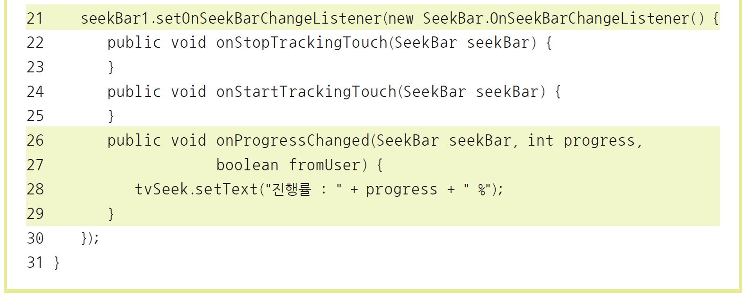
1. 프로그레스바와 시크바

Slide 23
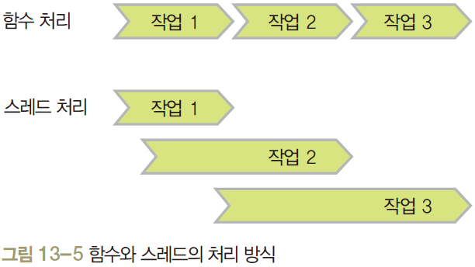
2. 스레드의 기본
스레드(Thread)
동시에 여러 작업을 수행하기 위해 사용되는 개념
멀티스레드(Multi-Thread), 혹은 경량 프로세스라고도 함
→ 스레드가 프로세스(전체 프로그램 동작) 안에서 동작하는 작은 단위이기 때문
→ 함수는 하나의 작업이 끝나야 다음 작업이 진행되지만, 스레드는 하나의 작업이 끝나기 전에 다른 작업을 동시에 진행시킬 수 있음

Slide 24
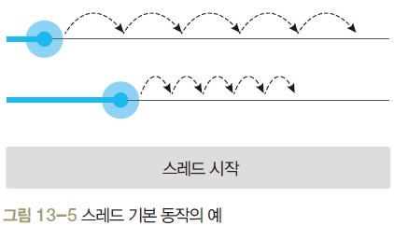
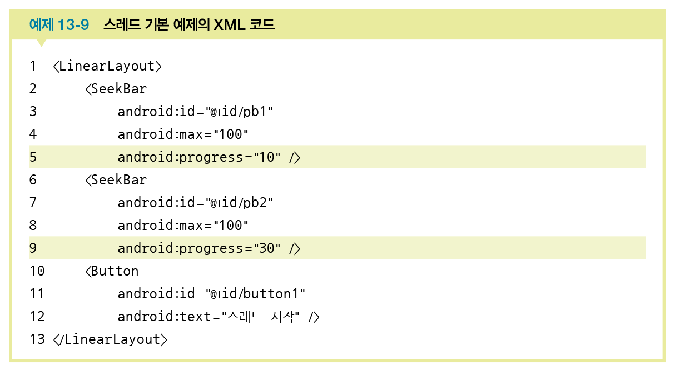
2. 스레드의 기본

Slide 25
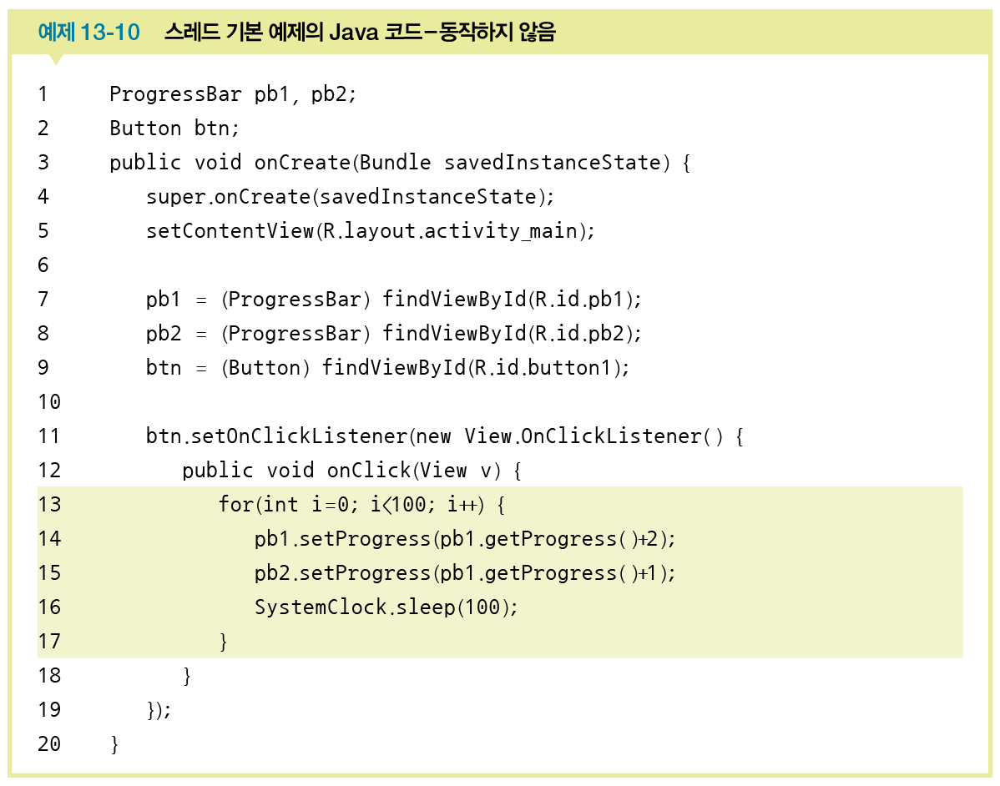
2. 스레드의 기본

Slide 26
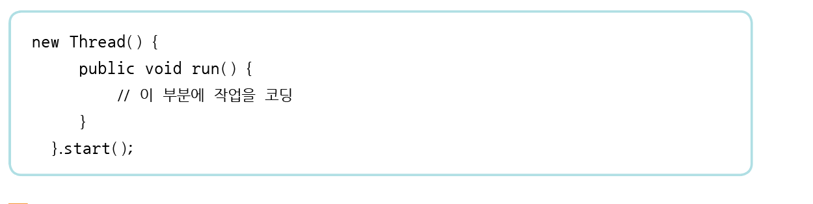
2. 스레드의 기본
스레드를 사용하는 기본 형식

Slide 27
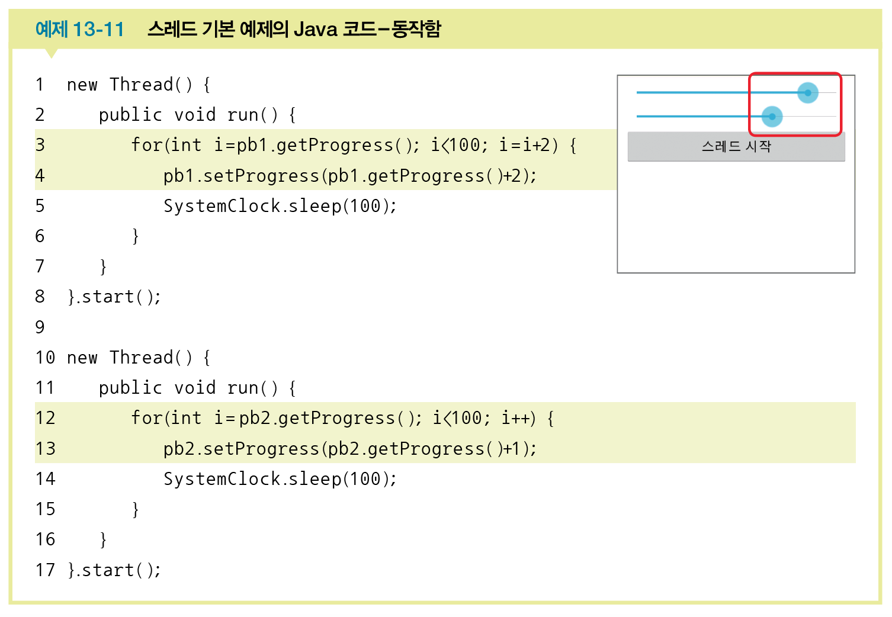
2. 스레드의 기본

Slide 28
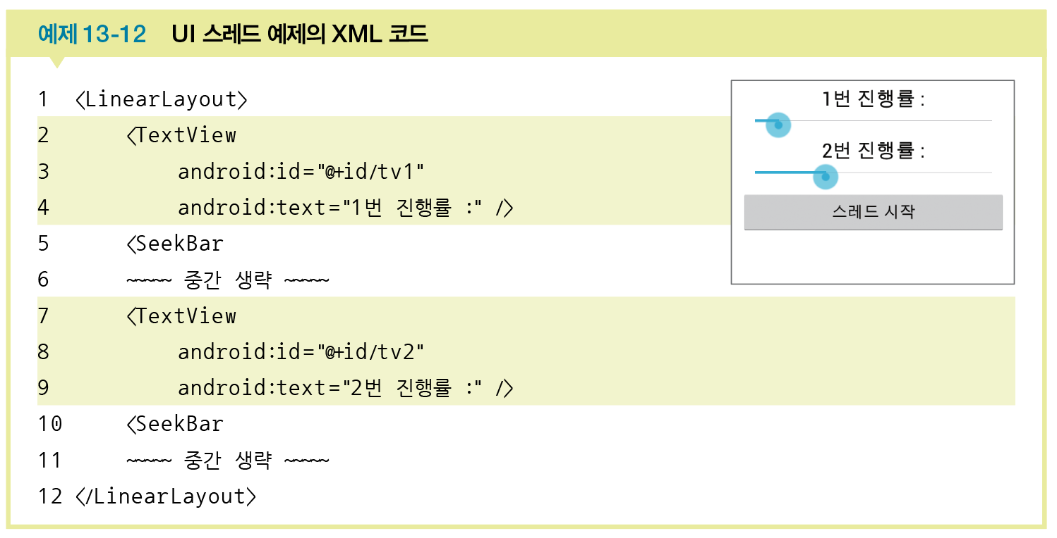
3. UI 스레드
UI(User Interface) 스레드
화면의 위젯을 변경할 때 사용
일반적인 스레드는 스레드 안에서 필요한 내용을 계산하는 것만 가능하며, 화면의 다른 위젯을 변경할 수 없음
[예제 13-9]의 activity_main.xml에 텍스트뷰 2개 추가

Slide 29
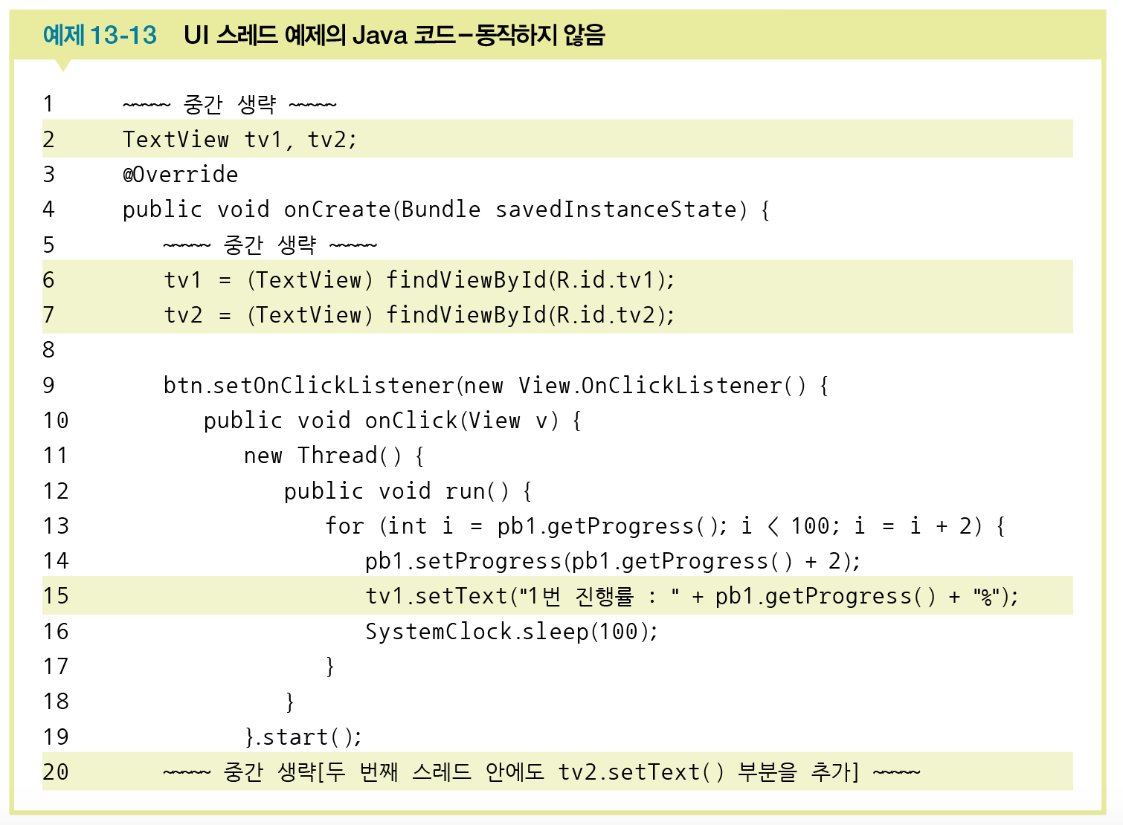
3. UI 스레드

Slide 30
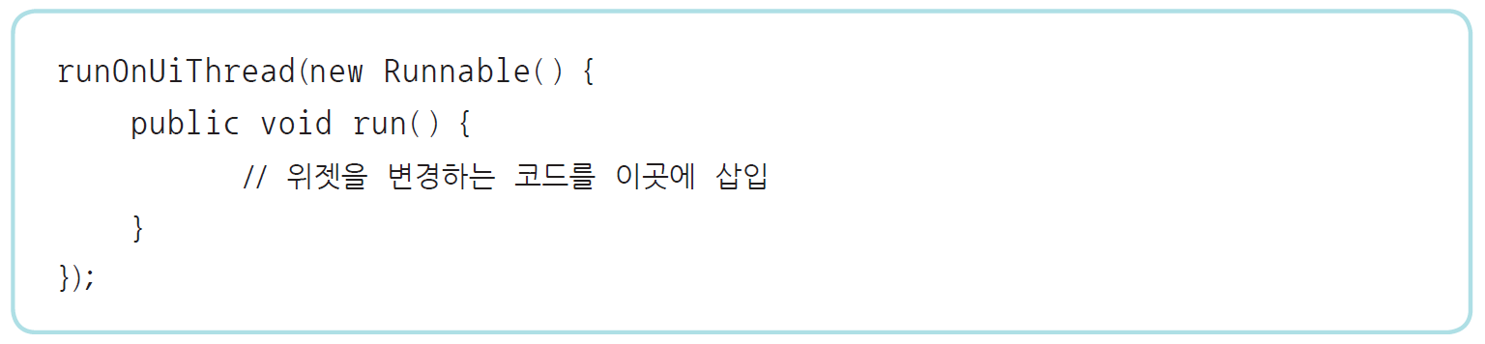
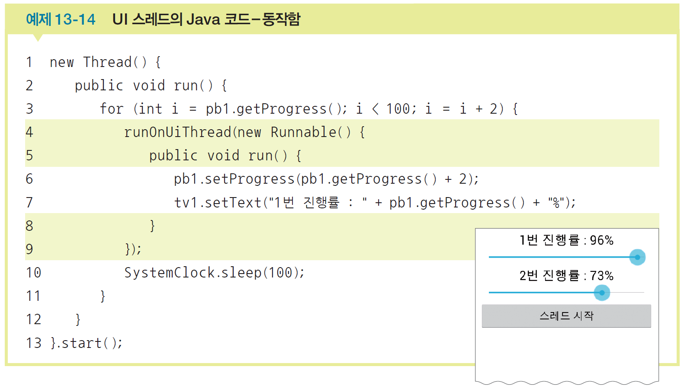
3. UI 스레드
UI 스레드 사용 형식

Slide 31
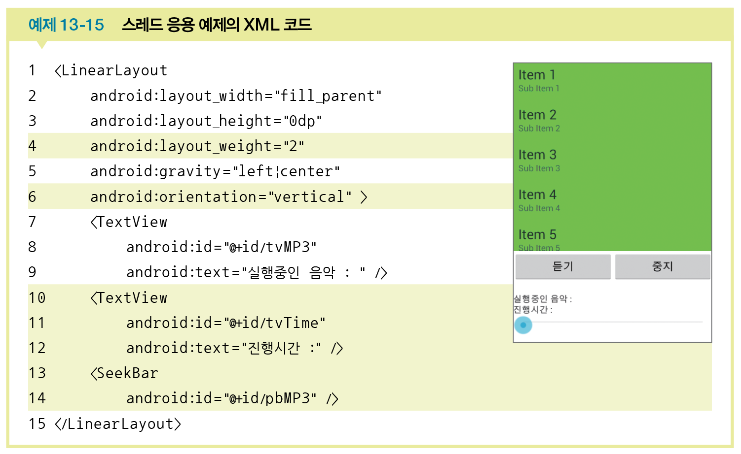
4. 스레드의 응용
음악 플레이어에서 재생 진행 상태와 시간을 나타내는 예제
[예제 13-3]의 세 번째 레이아웃인 19~26행 수정

Slide 32
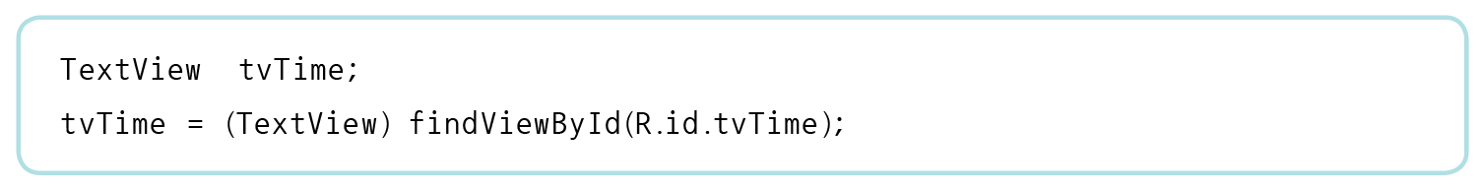
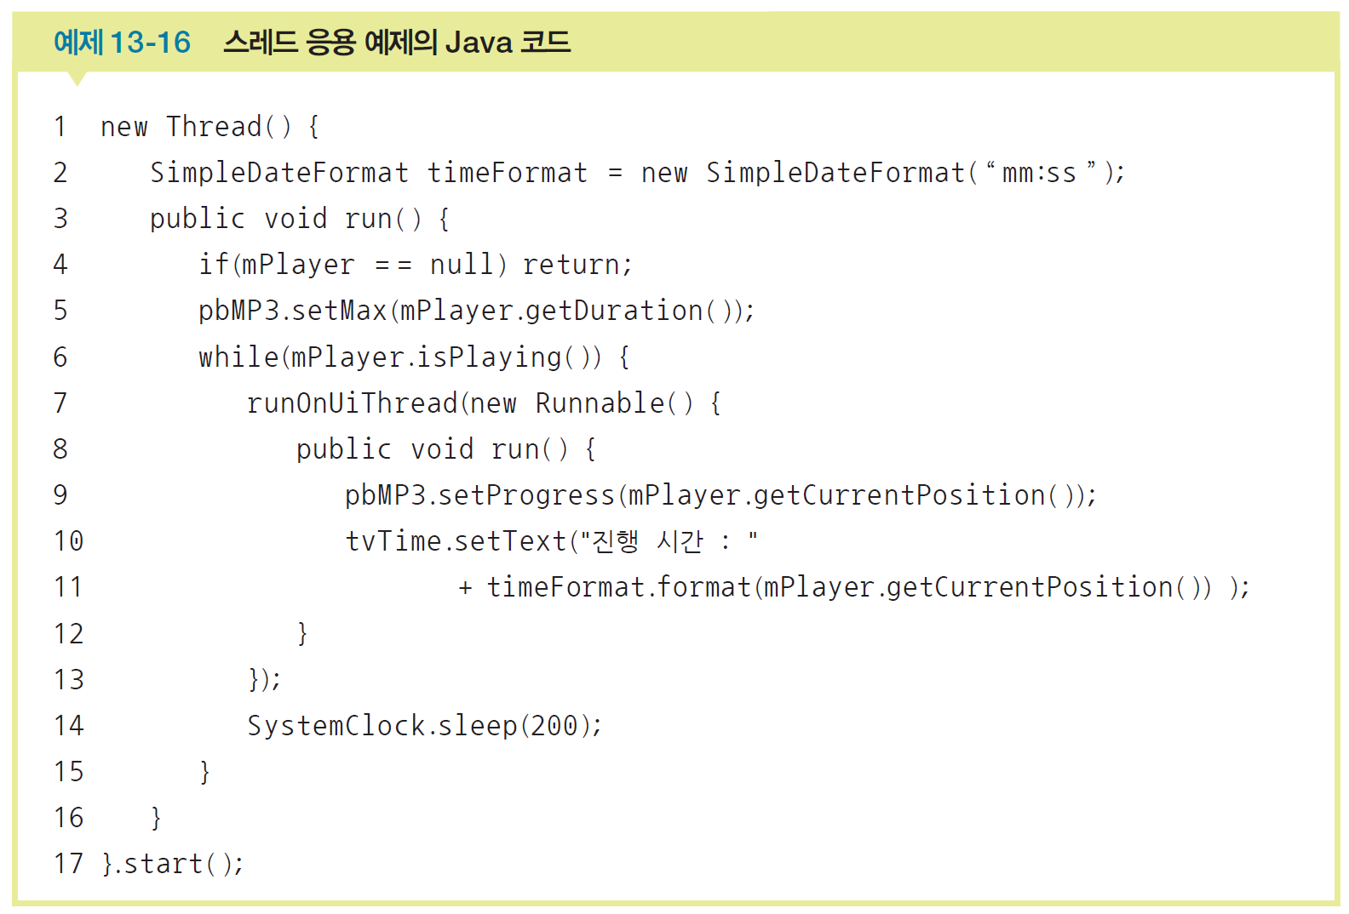
4. 스레드의 응용
음악 플레이어에서 재생 진행 상태와 시간을 나타내는 예제
[실습 13-1]의 완성된 Java 코드 수정

Slide 33
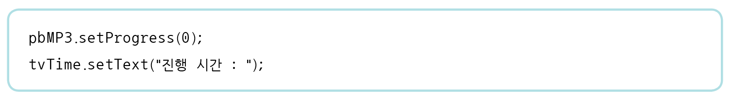
4. 스레드의 응용
음악 플레이어에서 재생 진행 상태와 시간을 나타내는 예제
음악이 중지되어 프로그레스바와 진행 시간을 초기화하려면 [예제 13-6]의 29행을 아래 코드로 수정

Slide 34
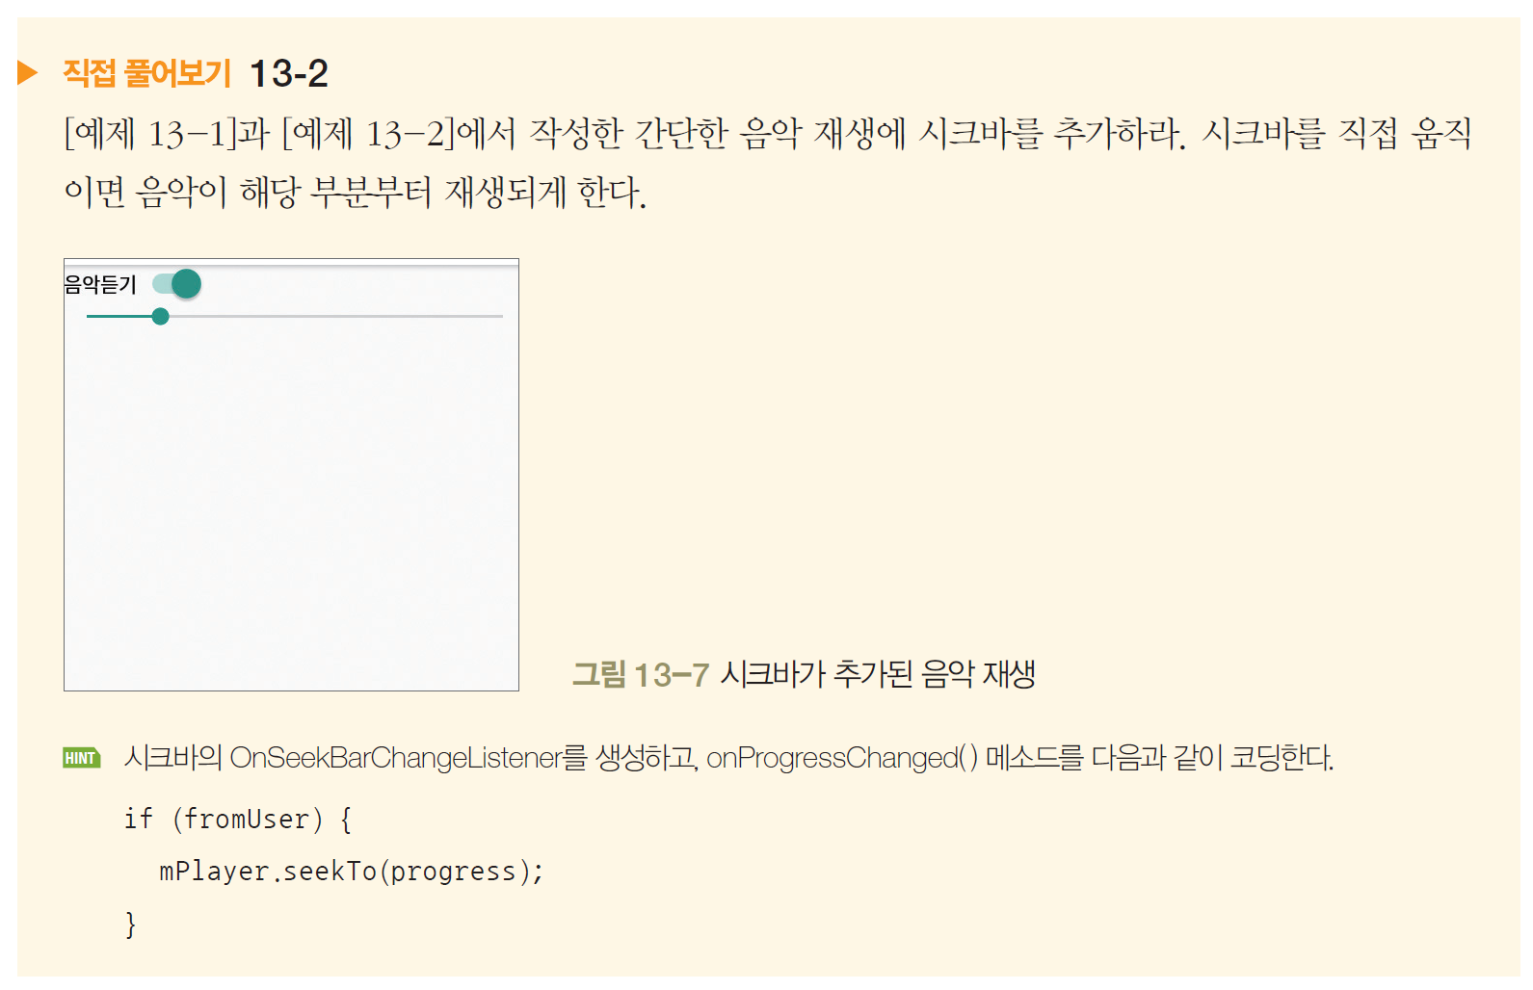
4. 스레드의 응용

Slide 35
03
구글 지도

Slide 36
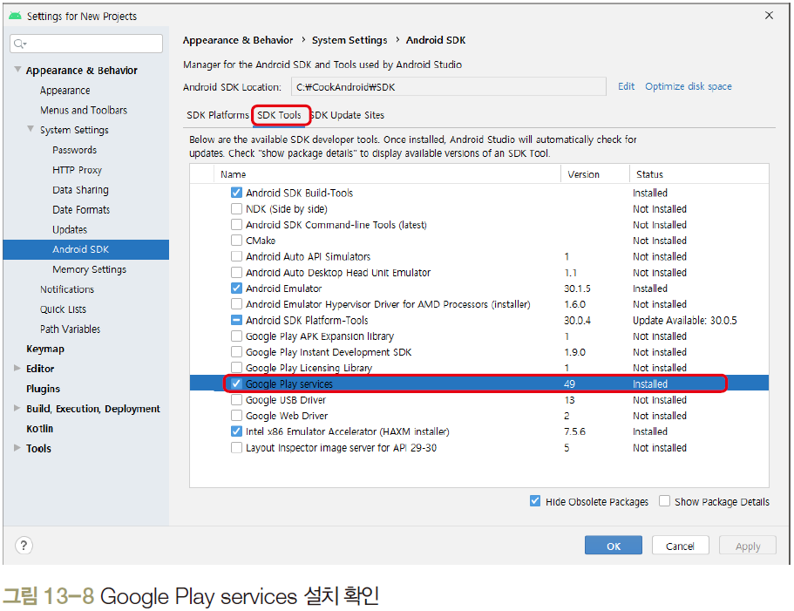
1. 구글 지도 사용을 위한 준비
실습 13-2 구글의 API 키 얻기
1 Google Play services 설치
(1) Android Studio 메뉴 [Tools]-[Android]-[SDK Manager]를 실행
(2) [SDK Tools]탭을 클릭 ‘Google Play services’가 설치되어 있는지 확인
체크 또는 하이픈(-) 표시가 있다면 설치된 상태

Slide 37
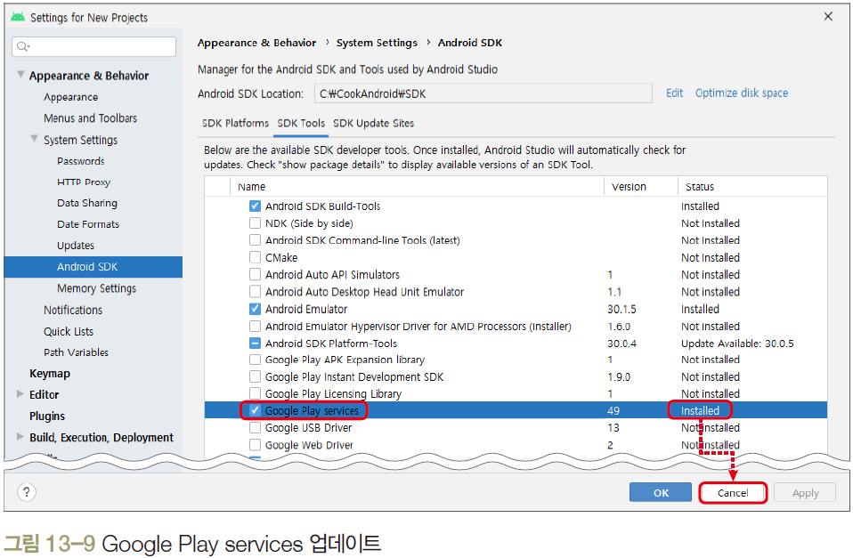
1. 구글 지도 사용을 위한 준비
실습 13-2 구글의 API 키 얻기
1 Google Play services 설치
(3) 업데이트가 가능하면 그림상의 ‘Installed’ 부분에 ‘Update Available: 버전’으로 표시됨
이 경우 ‘Google Play Services’ 앞에 체크 표시 - <Ok> 클릭하면 최신 버전으로 업데이트됨(지금은 하지 말 것)
(4) [Default Settings] 창이 열려 있으면 종료

Slide 38
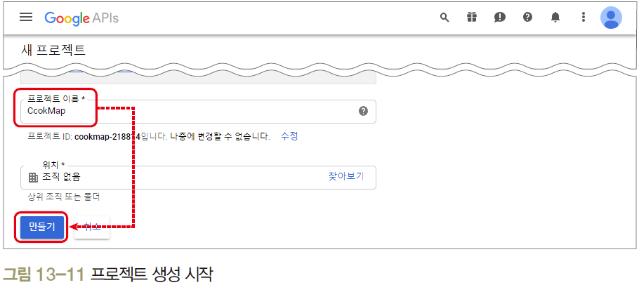
1. 구글 지도 사용을 위한 준비
실습 13-2 구글의 API 키 얻기
3 구글 지도를 사용할 프로젝트 생성
(1) 프로젝트 이름 : CookMap
(2) 패키지 이름 : com.cookandroid.cookmap
4 Google API 등록
(1) 웹 브라우저에서 https://code.google.com/apis/console에 접속하고 로그인
(2) <프로젝트 만들기>-<만들기>에서 [새 프로젝트] 창의 프로젝트 이름에 ‘CookMap’을 입력하고 <만들기> 클릭

Slide 39
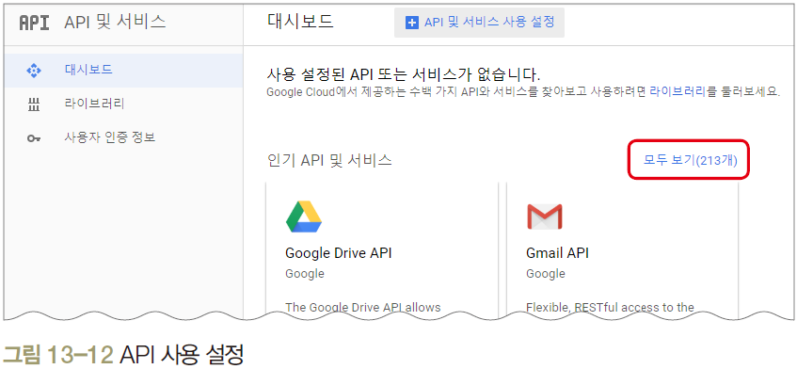
1. 구글 지도 사용을 위한 준비
실습 13-2 구글의 API 키 얻기
4 Google API 등록
(4) 주소 창에 https://console.developers.google.com/apis/dashboard를 입력 - 대시보드에서 <모두 보기> 클릭

Slide 40
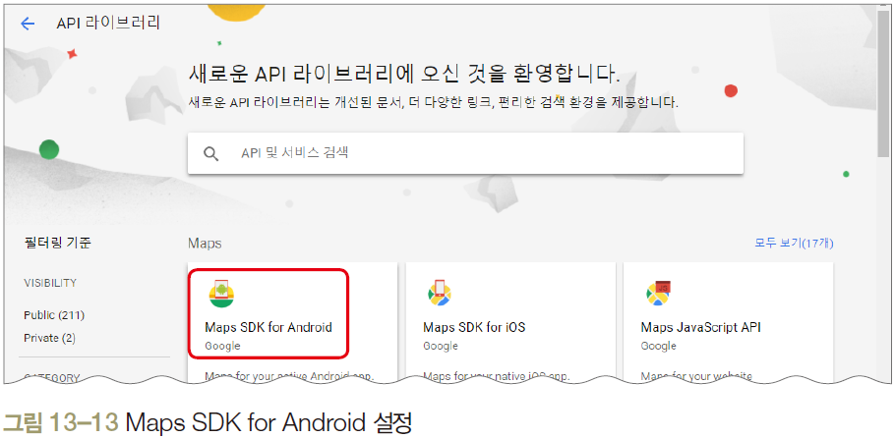
1. 구글 지도 사용을 위한 준비
실습 13-2 구글의 API 키 얻기
4 Google API 등록
(5) ‘Maps SDK for Android’ 클릭

Slide 41
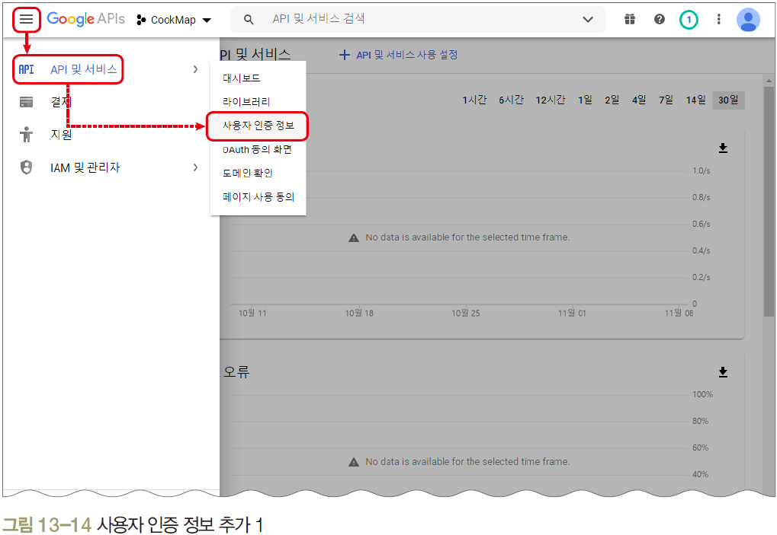
1. 구글 지도 사용을 위한 준비
실습 13-2 구글의 API 키 얻기
4 Google API 등록
(6) [Maps SDK for Android] 창이 나오면 <사용>을 클릭함.
다시 왼쪽 위의 메뉴를 클릭하고 [API 및 서비스]-[사용자 인증 정보]를 선택

Slide 42
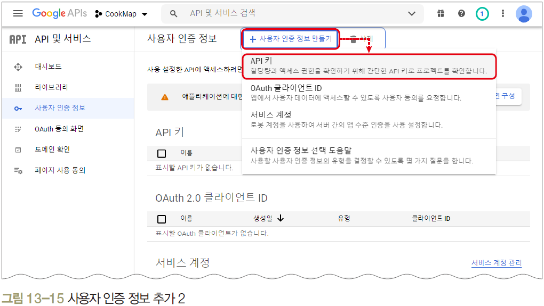
1. 구글 지도 사용을 위한 준비
실습 13-2 구글의 API 키 얻기
4 Google API 등록
(7) [사용자 인증 정보] 탭 선택한 후 <사용자 인증 정보 만들기> 클릭 - API 키 선택

Slide 43
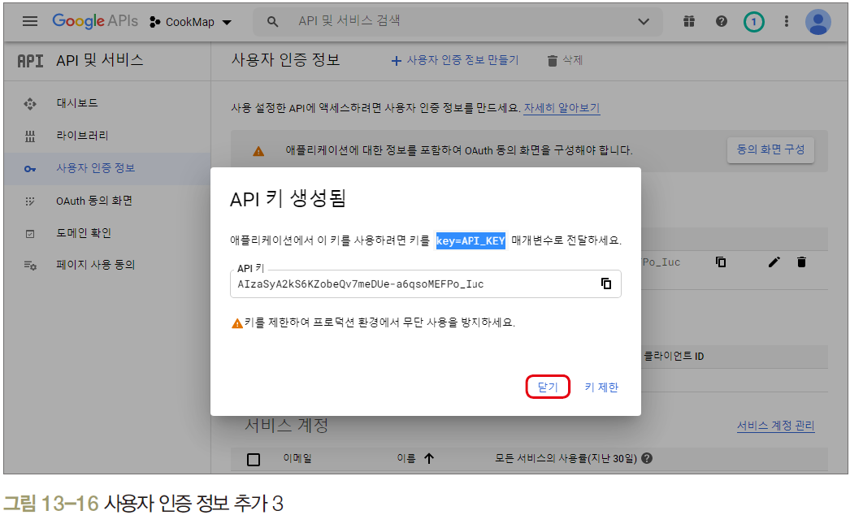
1. 구글 지도 사용을 위한 준비
실습 13-2 구글의 API 키 얻기
4 Google API 등록
(8) API 키 생성됨. <닫기> 클릭

Slide 44
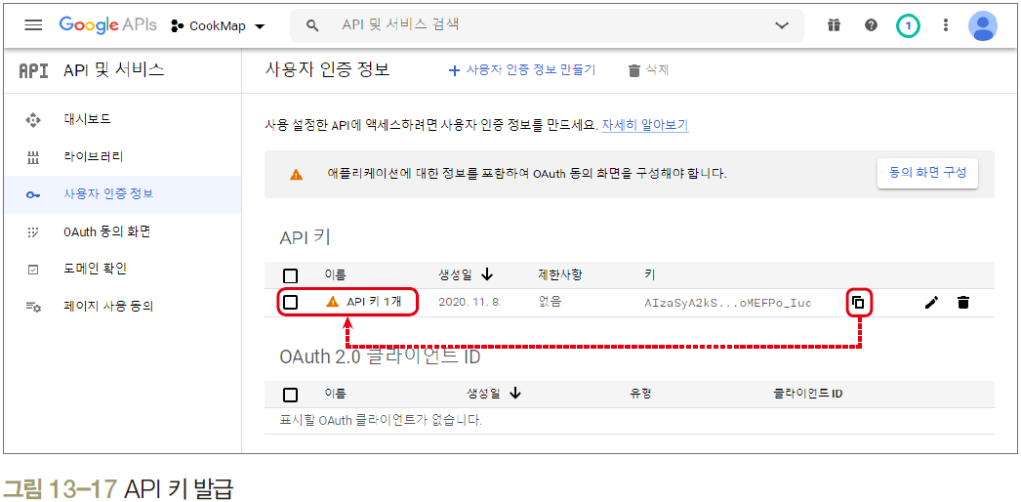
1. 구글 지도 사용을 위한 준비
실습 13-2 구글의 API 키 얻기
4 Google API 등록
(9) 생성된 API 키를 메모장에 복사해놓은 다음 <API 키 1>을 클릭

Slide 45
1. 구글 지도 사용을 위한 준비
실습 13-2 구글의 API 키 얻기
4 Google API 등록
(10) 애플리케이션 제한사항에서 ‘Android 앱’ 선택 - <항목 추가> 클릭 – 패키지 이름인 ‘com.cookandroid.cookmap’ 입력
(11) 복사해놓은 SHA1 코드 붙여넣기 - <완료>와 <저장> 클릭

Slide 46
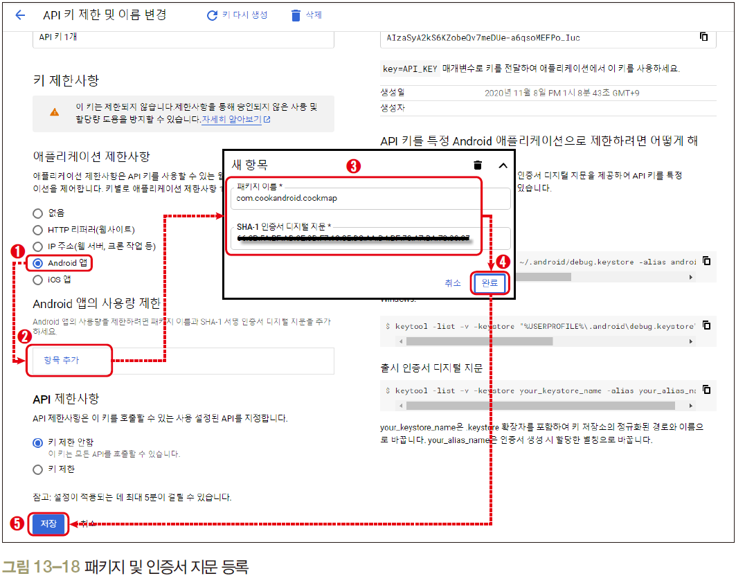
1. 구글 지도 사용을 위한 준비

Slide 47
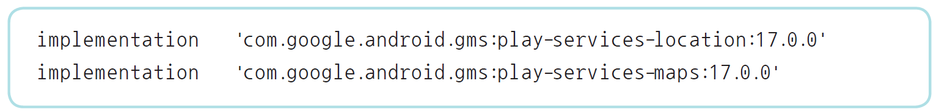
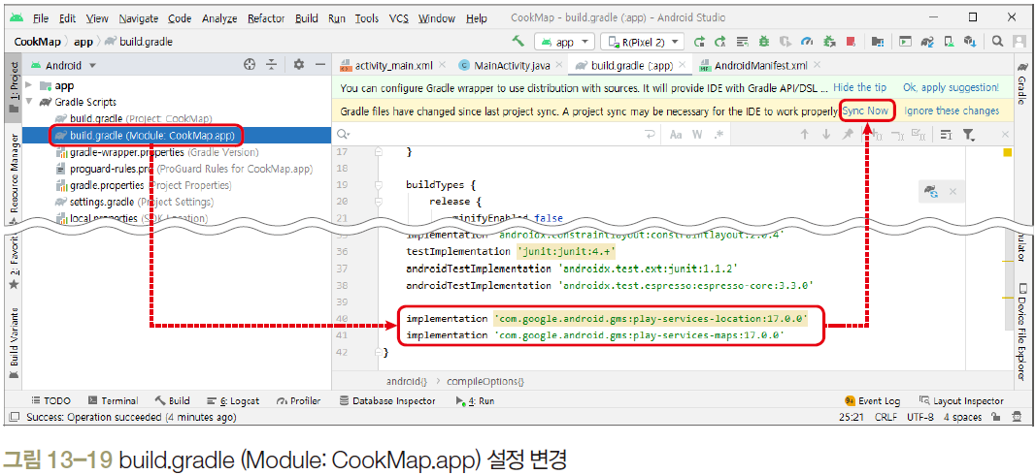
1. 구글 지도 사용을 위한 준비
실습 13-2 구글의 API 키 얻기
5 Google Play service의 라이브러리 사용 설정
(1) Project Tree에서 [Gradle Scripts]-[build.gradle (Module: CookMap.app)]을 더블클릭
(2) 아래쪽 dependencies 부분에 다음 코드를 추가 후 [Sync Now] 클릭

Slide 48
1. 구글 지도 사용을 위한 준비
실습 13-2 구글의 API 키 얻기
5 Google Play service의 라이브러리 사용 설정
(3) AndroidMenifest.xml 파일 편집

Slide 49
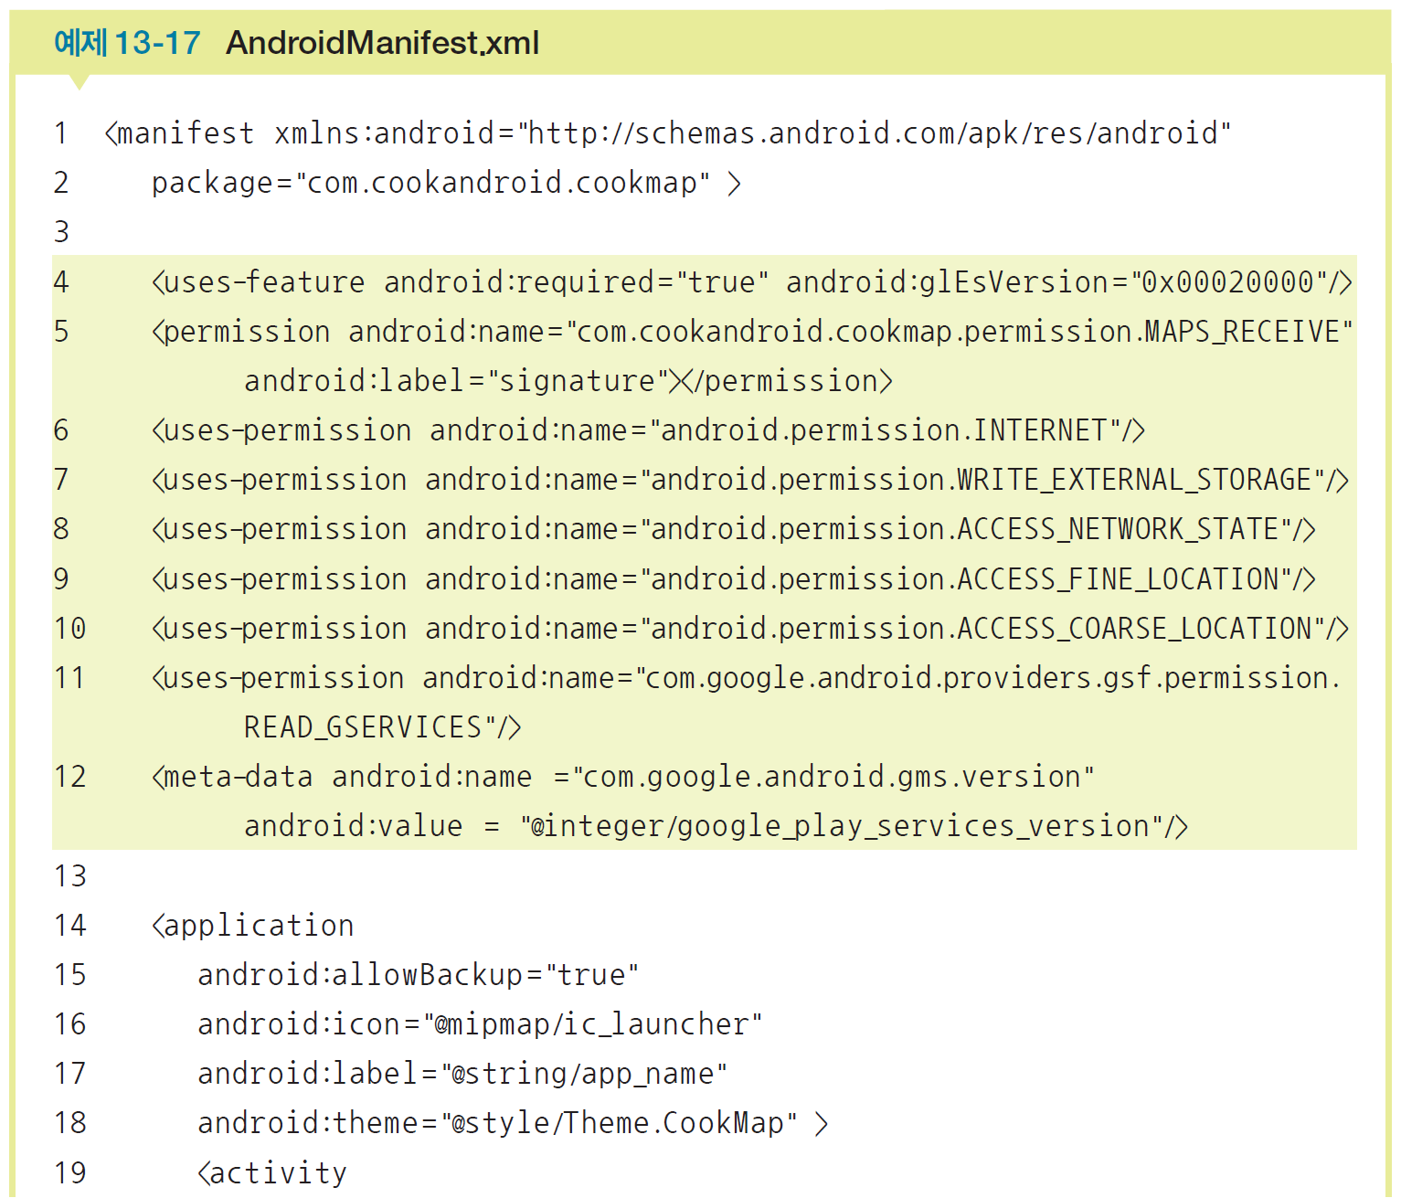
1. 구글 지도 사용을 위한 준비

Slide 50
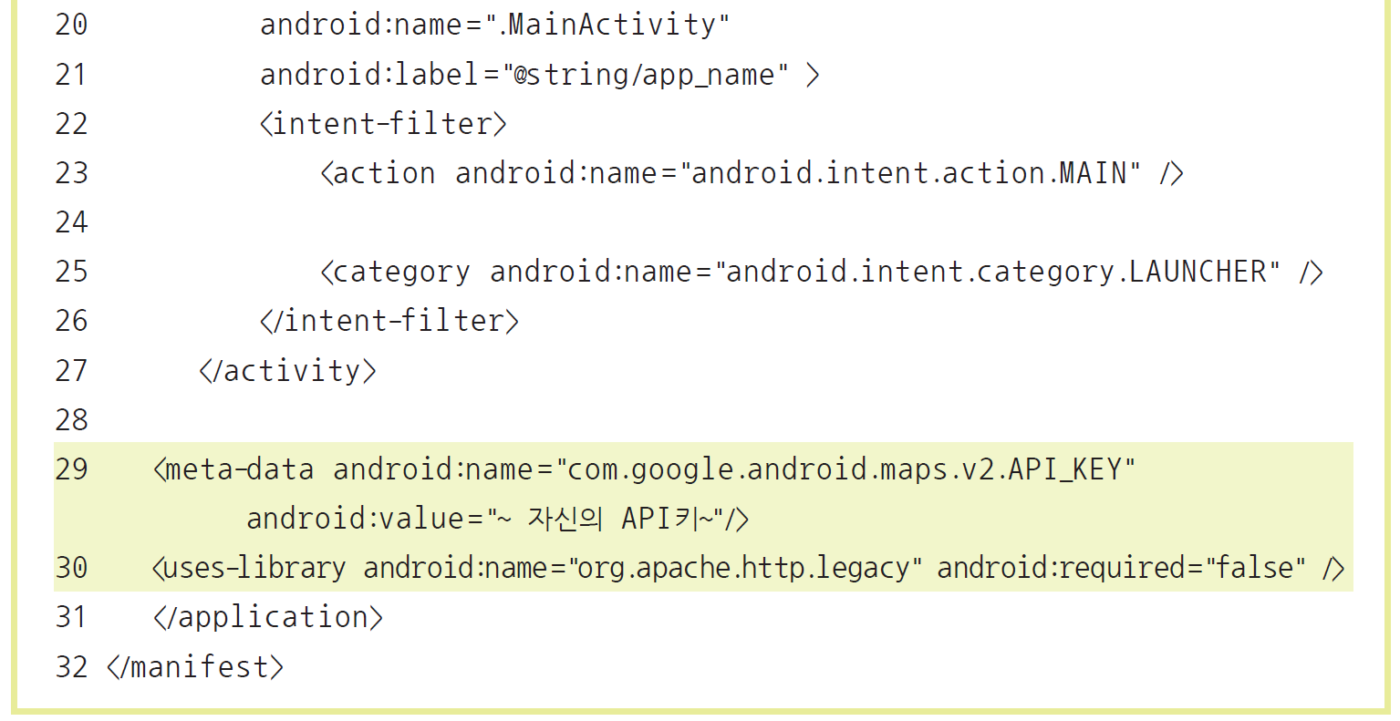
1. 구글 지도 사용을 위한 준비

Slide 51
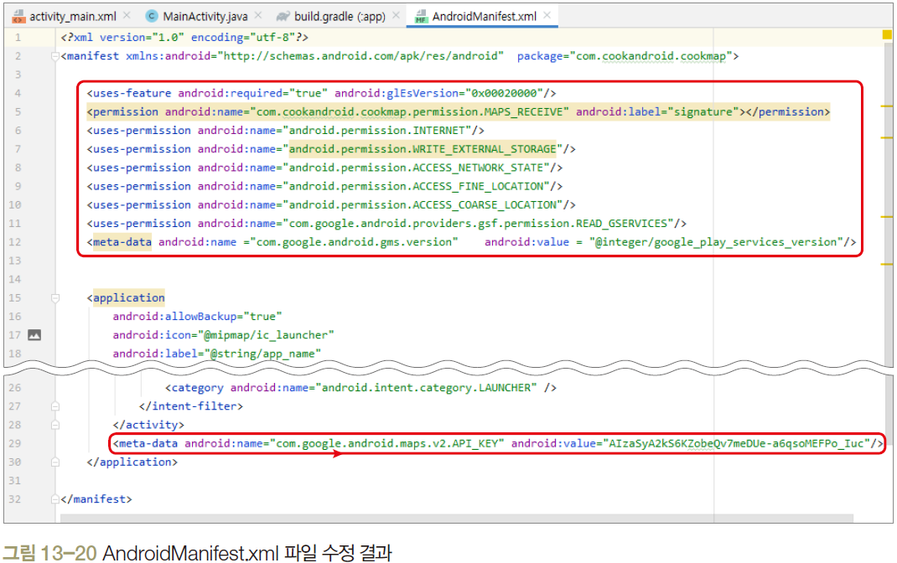
1. 구글 지도 사용을 위한 준비
AndroidManifest.xml 파일 수정 결과

Slide 52
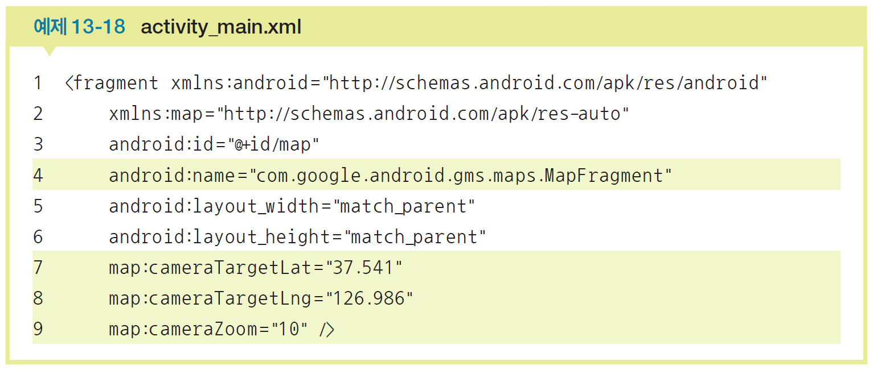
1. 구글 지도 사용을 위한 준비
실습 13-2 구글의 API 키 얻기
6 화면 디자인 및 편집
(1) activity_main.xml에 프래그먼트를 추가

Slide 53
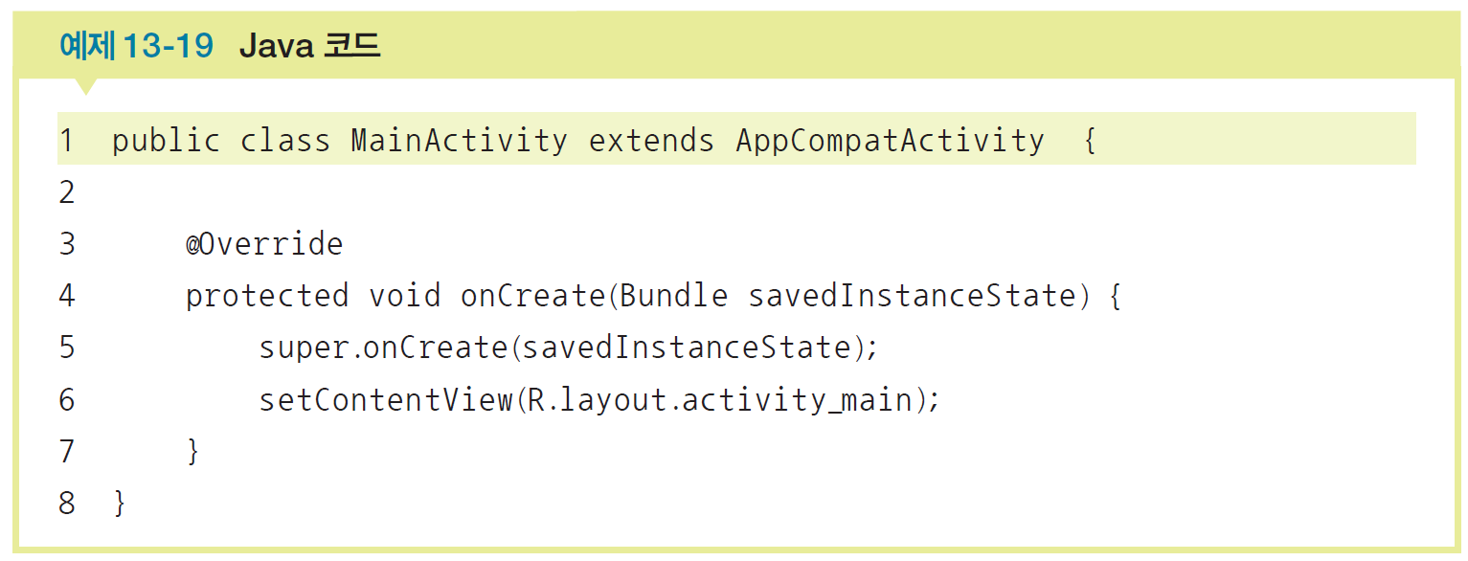
1. 구글 지도 사용을 위한 준비
실습 13-2 구글의 API 키 얻기
6 화면 디자인 및 편집
(2) 기본적인 지도 출력을 위해 특별히 변경할 것은 없음
AppCompatActivity의 상속

Slide 54
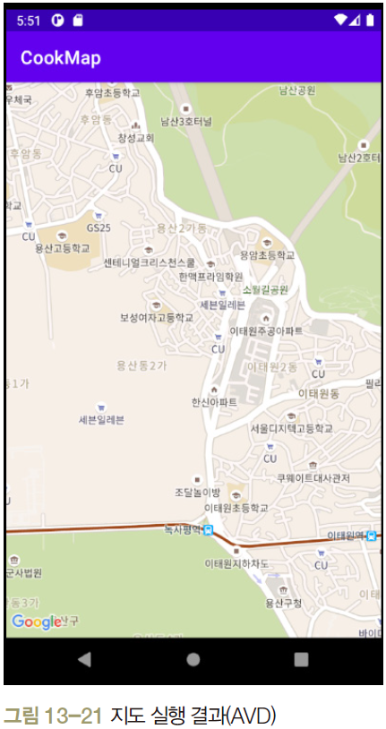
1. 구글 지도 사용을 위한 준비
실습 13-2 구글의 API 키 얻기
7 프로젝트 실행 및 결과 확인
프로젝트를 실행해서 AVD 또는 실제 스마트폰에서 결과를 확인

Slide 55
2. 구글 지도의 응용
GoogleMap 클래스
GoogleMap 클래스는 기본적으로 확대, 축소, 이동의 기능 제공
그 외의 기능은 그라운드 오버레이(GroundOverlay)를 활용
그라운드 오버레이 : 지도(GoogleMap 클래스) 위에 투명한 유리막을 얹어놓는 개념

Slide 56

2. 구글 지도의 응용
실습 13-3 구글 지도 활용 앱 만들기
1 안드로이드 프로젝트 생성
[실습 13-2]에서 생성한 CookMap 프로젝트를 이어서 진행
2 화면 디자인 및 편집
[실습 13-2]의 activity_main.xml을 그대로 사용

Slide 57
2. 구글 지도의 응용
실습 13-3 구글 지도 활용 앱 만들기
3 Java 코드 작성 및 수정
(1) GoolgeMap 개체를 준비하고, 위성 지도가 보이도록 설정 후 실행

Slide 58

2. 구글 지도의 응용

Slide 59
2. 구글 지도의 응용
실습 13-3 구글 지도 활용 앱 만들기
3 Java 코드 작성 및 수정
(2) 옵션 메뉴 생성(직접 Java 코드에서 생성)
앞 예제의 17행과 18행을 삭제
옵션 메뉴에 ‘위성 지도’, ‘일반 지도’, ‘월드컵경기장 바로가기’를 생성
‘위성 지도’ 선택하면 위성 지도가 켜지고, ‘일반 지도’ 선택하면 위성 지도가 꺼지게 함

Slide 60


2. 구글 지도의 응용

Slide 61
2. 구글 지도의 응용
실습 13-3 구글 지도 활용 앱 만들기
3 Java 코드 작성 및 수정
(3) 지도를 클릭하면 표시한 CCTV 모양의 아이콘이 지도에 생성되도록 onMapReady( ) 메소드에 코드 추가
activity_main.xml의 cameraZoom을 15 정도로 변경
아이콘으로 사용할 적당한 이미지를 프로젝트의 /res/drawable에 복사한다.
GroundOverlayOptions형의 전역변수를 준비
onCreate( ) 메소드를 수정한다. 지도를 클릭하면 작동할 setOnMapClickListener를 생성하고, 클릭하면 화면에 CCTV 아이콘을 생성

Slide 62

2. 구글 지도의 응용

Slide 63

2. 구글 지도의 응용

